Slide 1

CAROLINE BARRIÈRE, CSI4506, AUTOMNE 2023
RÉSEAUX DE NEURONES
CLASSIFICATION ET RÉGRESSION
1

Slide 2
RÉSEAUX DE NEURONES
CAROLINE BARRIÈRE, CSI4506, AUTOMNE 2023
Partie 1 – Introduction
Partie 2 – Apprentissage supervisé
Partie 3 – Minimisation d’erreur
Partie 4 – Régression linéaire
Partie 5 – Régression logistique (Perceptron)
Partie 6 – Perceptron multinomial
Partie 7 – Affaire XOR
2

Slide 3
Part 1 Introduction
CAROLINE BARRIÈRE, CSI4106, FALL 2023
3

Slide 4
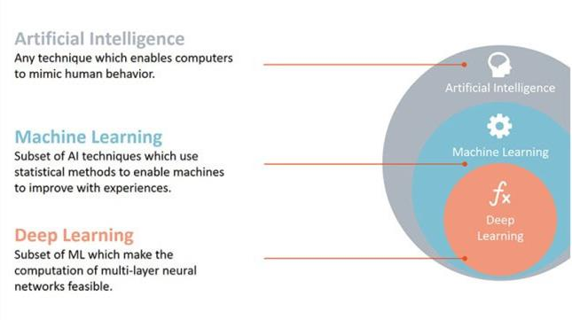
CAROLINE BARRIÈRE, CSI4506, AUTOMNE 2023
Source
4

Slide 5
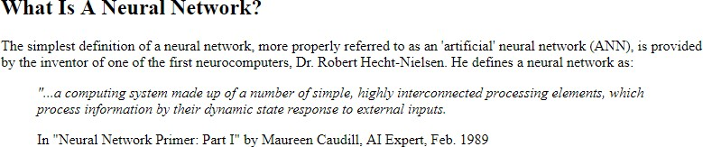



CAROLINE BARRIÈRE, CSI4506, AUTOMNE 2023
5

Slide 6
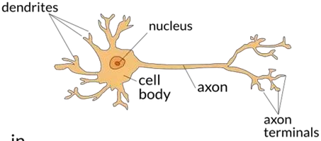
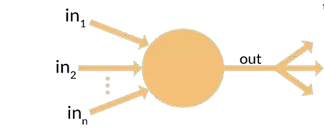
CAROLINE BARRIÈRE, CSI4506, AUTOMNE 2023
ÉLÉMENT DE TRAITEMENT SIMPLE
Souíce
6

Slide 7

RÉPONSE DYNAMIQUE
CAROLINE BARRIÈRE, CSI4506, AUTOMNE 2023
On a des entrées qui seront pondérées (elles n’auront pas toutes la même influence) par s, et s va cumuler les entrées pour les envoyer à la fonction
$$s=\sum{\vec{w}× \vec{x}}$$
1
w₀
x₁
w₁
Dans un modèle linéaire f(s) = s
𝑠
𝑓(𝑠)
w₂
x₂
w_{n}
x_{n}
Pour un modèle non linéaire, f(s) appliquera une transformation
7

Slide 8
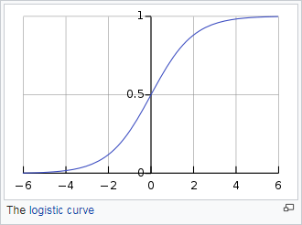
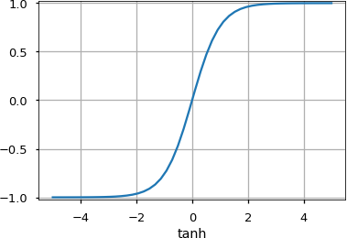
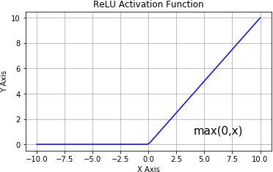
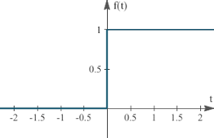
CAROLINE BARRIÈRE, CSI4506, AUTOMNE 2023
EXEMPLES DE TRANSFORMATIONS NON-LINÉAIRES
Step function
8

Slide 9
RÉPONSE DYNAMIQUE
CAROLINE BARRIÈRE, CSI4506, AUTOMNE 2023
$$s=\sum{\vec{w}× \vec{x}}$$
1
w₀
x₁
w₁
𝑠
𝑓(𝑠)
w₂
x₂
w_{n}
x_{n}
La réponse DYNAMIQUE, est une réponse qui change au fil de l’apprentissage des poids.
9

Slide 10
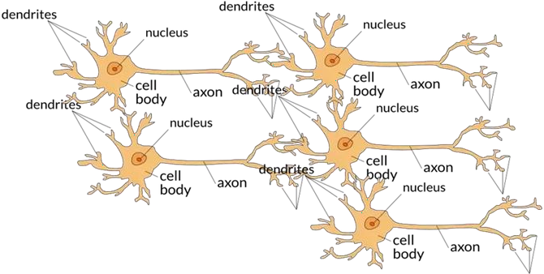
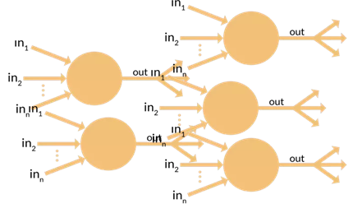
CAROLINE BARRIÈRE, CSI4506, AUTOMNE 2023
HAUTEMENT INTERCONNECTÉS
10

Slide 11
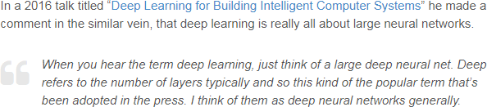

CAROLINE BARRIÈRE, CSI4506, AUTOMNE 2023
APPRENTISSAGE PROFOND
Jeff Dean, lead at Google AI
Les slides précédentes (neural network) parlaient d’interconnections à quelques niveaux. Ici, on parle de centaines de niveaux.
Souíce
11

Slide 12
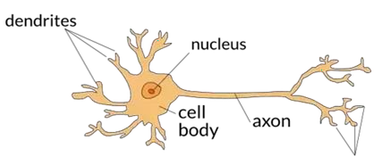
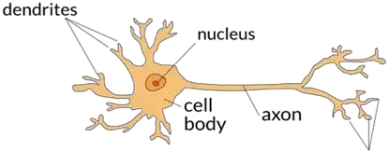
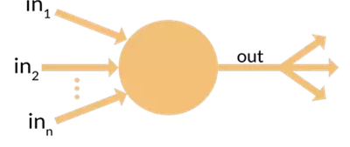
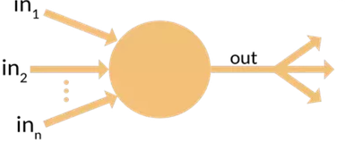
CAROLINE BARRIÈRE, CSI4506, AUTOMNE 2023
PLUSIEURS COUCHES ENTRE L’ENTRÉE ET LA SORTIE

Slide 13
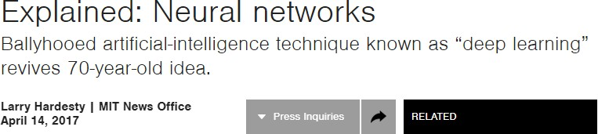
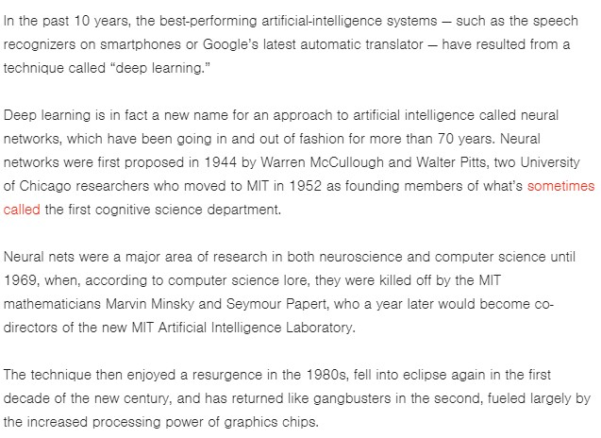
CONTEXTE HISTORIQUE ET AVÈNEMENT DU DEEP LEARNING
CAROLINE BARRIÈRE, CSI4506, AUTOMNE 2023

Slide 14
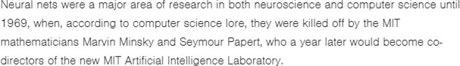
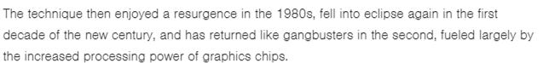
CAROLINE BARRIÈRE, CSI4506, AUTOMNE 2023
1980
1944 1969
2000 2010
Et BEAUCOUP
de données

Slide 15
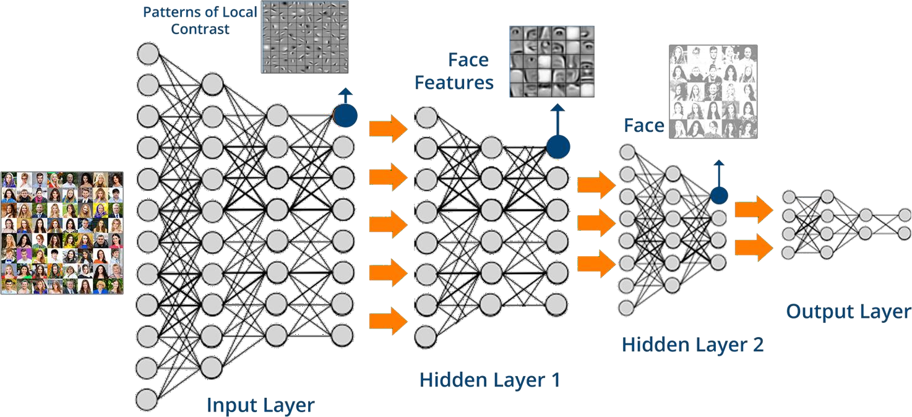
CAROLINE BARRIÈRE, CSI4506, AUTOMNE 2023
EXEMPLE POUR LE TRAITEMENT D’IMAGE
Souíce
15

Slide 16
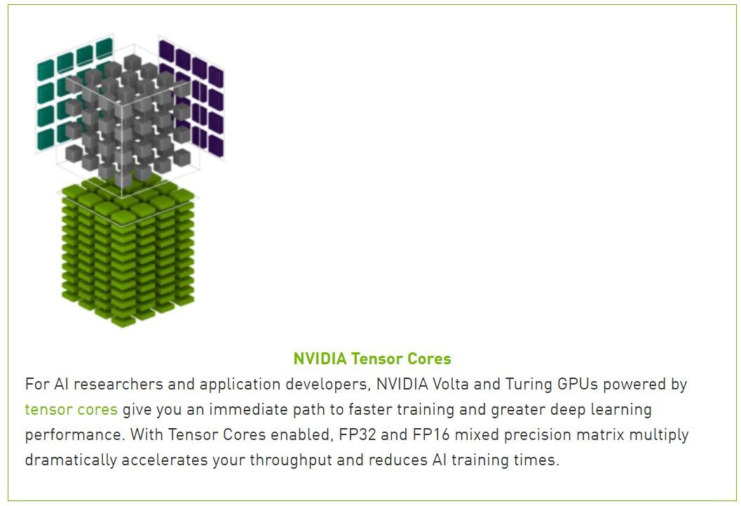
CAROLINE BARRIÈRE, CSI4506, AUTOMNE 2023
EXEMPLE POUR LE TRAITEMENT D’IMAGE
Souíce
16

Slide 17
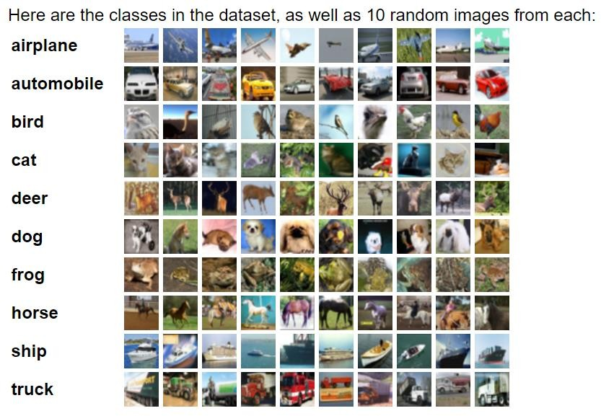
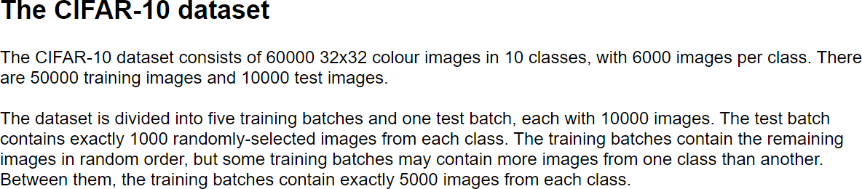
CAROLINE BARRIÈRE, CSI4506, AUTOMNE 2023
EXEMPLE POUR LE TRAITEMENT D’IMAGE
Apprentissage supervisé = quelqu’un fait de l’annotation d’image connue
Apprentissage non-supervisé = clustering selon une similitude quelconque
Souíce
17

Slide 18
EN RÉSUMÉ
CAROLINE BARRIÈRE, CSI4506, AUTOMNE 2023
Définitions et principes sous-jacents aux réseaux de neurones
Évolution vers l’apprentissage profond

Slide 19
Partie 2 Apprentissage supervisé
CAROLINE BARRIÈRE, CSI4106, FALL 2023

Slide 20
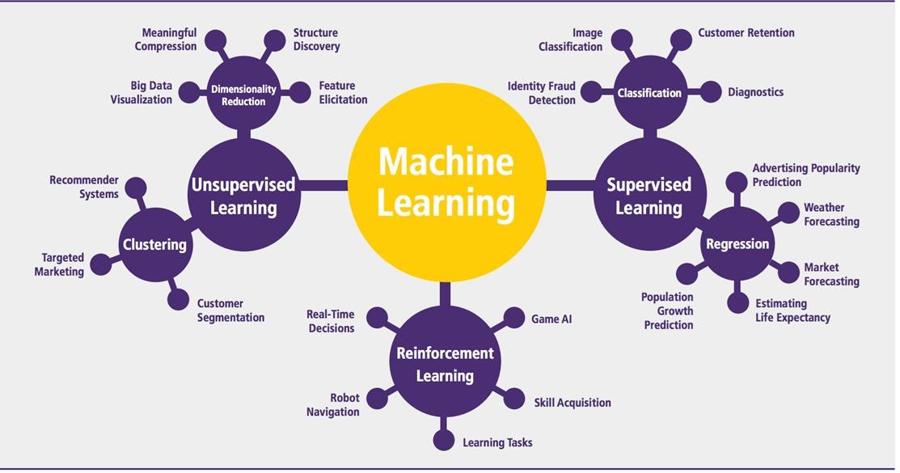



CAROLINE BARRIÈRE, CSI4506, AUTOMNE 2023
OÙ SONT LES RÉSEAUX DE NEURONES?

Slide 21
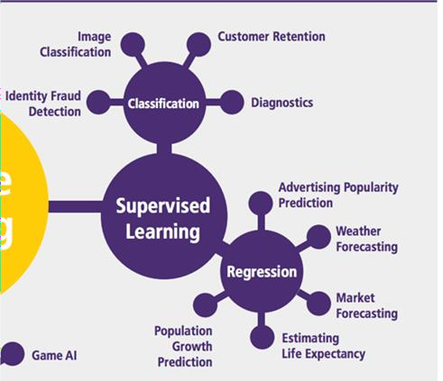



CAROLINE BARRIÈRE, CSI4506, AUTOMNE 2023
FOCUS SUR L’APPRENTISSAGE SUPERVISÉ
Naive Bayes

Slide 22
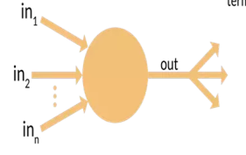


CAROLINE BARRIÈRE, CSI4506, AUTOMNE 2023
Apprenants génératifs: Probabilité à priori d’une classe
Pas le même cas pour apprenants discriminatifs
Apprentissage
supervisé
Classification
Régression
Régression
linéaire
Apprenants
génératifs
Apprenants
discriminatifs
Naive Bayes
SVMs
Arbres de
décision
Régression logistique
Perceptron multi-couches
Classificateur (peut être misleading)

Slide 23
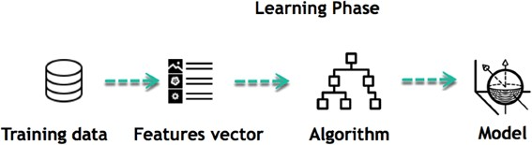
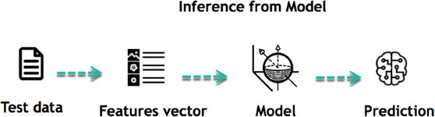
MODÈLES
CAROLINE BARRIÈRE, CSI4506, AUTOMNE 2023
régression
classification
La seule chose qui change dans l’apprentissage supervisé, c’est l’algorithme. Le learning phase reste le même. L’idée de créer un modèle c’est qu’il performe sur des données qu’il n’a jamais vu, mais qui sont semblables! Prédire la météo ou les markets.

Slide 24

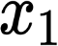
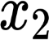
EXEMPLE RÉGRESSION
CAROLINE BARRIÈRE, CSI4506, AUTOMNE 2023
Sample | Temperature | Rain/Snow | Km biking
s1 | -22 | 10 | 2
s2 | -24 | 12 | 0
s3 | -15 | 20 | 3
s4 | -8 | 13 | 4
s5 | -5 | 40 | 3
s6 | 8 | 45 | 8
s7 | -2 | 5 | 10
s8 | 5 | 5 | 12
s9 | 12 | 2 | 12
s10 | 8 | 5 | 14
s11 | 12 | 20 | 20
s12 | 13 | 15 | 20
s13 | 15 | 10 | 25
s14 | 18 | 5 | 20
s15 | 19 | 20 | 40
Ensemble d’entíaînement
15 exemples, s_{i} pour i = 1..15
Vecteuís d’attíibuts (featuíe vectoís)
a 2 dimensions ľempéíatuíe Pluie/Neige
Problème de regression car on cherche un nombre de kilomètre et non si on peut faire du vélo ou pas (c’est-à-dire une classification)

Slide 25
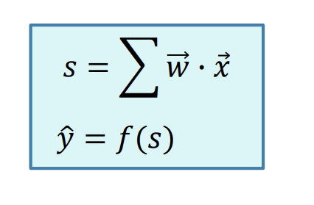
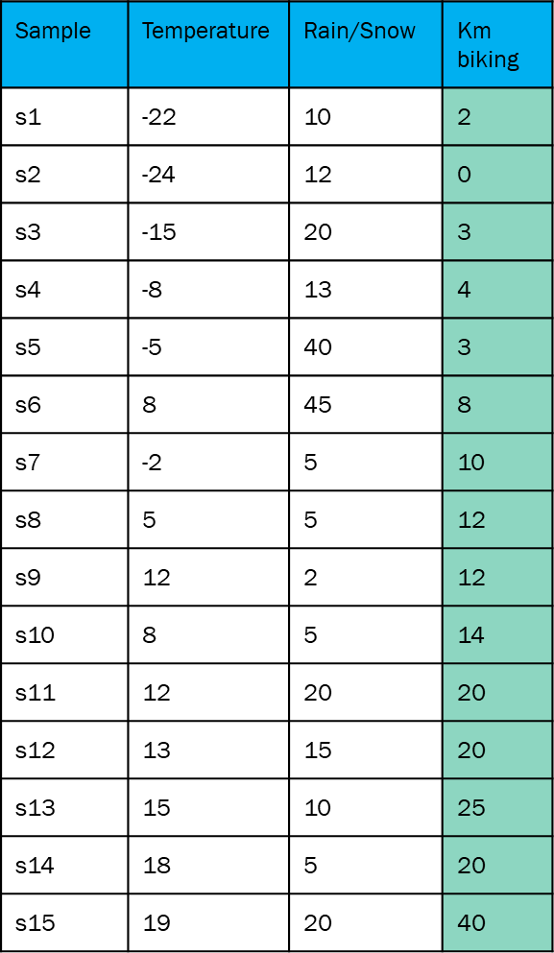
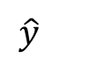
CAROLINE BARRIÈRE, CSI4506, AUTOMNE 2023
CONSTRUCTION DU MODÈLE
REGRESSION
1
w₀
^{x}temp
^{w}temp
𝑠
𝑓(𝑠)
Nb km?
$$\hat{y}$$
𝑓 𝑠 = 𝑠
^{w}pluie
^{x}pluie
Modèle (ensemble des poids):
^{(w}0^{, w}temp^{, w}pluie⁾
La capacité du neurone est de prendre des sorties et émettre des sorties.
La première partie (s) est une somme pondérée.

Slide 26
« FITTING » SUR L’ENSEMBLE D’ENTRAÎNEMENT
CAROLINE BARRIÈRE, CSI4506, AUTOMNE 2023
Modèle:
^{(w}0^{, w}temp^{, w}pluie⁾
Ensemble d’entraînement pour apprendre le modèle.
S1 : f(1*w₀ + -22*w_{temp} + 10* w_{pluie}) = 2 S2 : f(1*w₀ + -24*w_{temp} + 12* w_{pluie}) = 0 S3 : f(1*w₀ + -15*w_{temp} + 20* w_{pluie}) = 3
…
…
S14 : f(1*w₀ + 18*w_{temp} + 5* w_{pluie}) = 20
S15: f(1*w₀ + 19*w_{temp} + 20* w_{pluie}) = 40

Slide 27
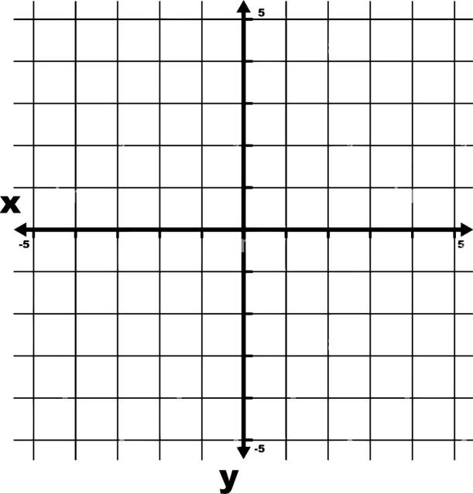



RÔLE DU w₀
CAROLINE BARRIÈRE, CSI4506, AUTOMNE 2023
Le poids sert à établir la pente et le w₀ est le biais (ordonnée à l’origine)
w₁ * x₁ = y
1/2* x₁ = y
w₁ * x₁ = y
3 * x₁ = y
w₁ * x₁ + w₀ = y
3 * x₁ + 2 = y

Slide 28
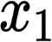
EXEMPLE CLASSIFICATION
CAROLINE BARRIÈRE, CSI4506, AUTOMNE 2023
Sample | Temperature | Rain/Snow | Class
s1 | -22 | 10 | Drive
s2 | -24 | 12 | Drive
s3 | -15 | 20 | Drive
s4 | -8 | 13 | Drive
s5 | -5 | 40 | Drive
s6 | 8 | 45 | Drive
s7 | -2 | 5 | Bike
s8 | 5 | 5 | Bike
s9 | 12 | 2 | Bike
s10 | 8 | 5 | Bike
s11 | 12 | 20 | Bike
s12 | 13 | 15 | Bike
s13 | 15 | 10 | Bike
s14 | 18 | 5 | Bike
s15 | 19 | 20 | Bike
Ensemble d’entíaînement
15 exemples, s_{i} pouí i = 1..15
Vecteuís d’attíibuts (featuíe vectoís)
a 2 dimensions ľempéíatuíe Pluie/Neige

Slide 29
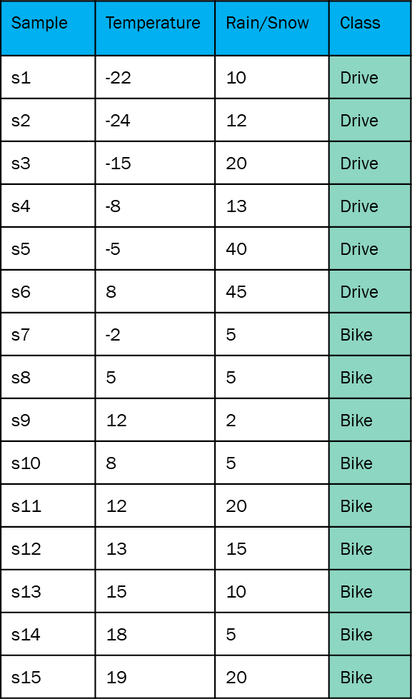

CAROLINE BARRIÈRE, CSI4506, AUTOMNE 2023
CONSTRUCTION DU MODÈLE
CLASSIFICATION
Ce qui a changé, c’est que f(s) n’est plus une fonction linéaire
1
w₀
𝑓(𝑠)
^{x}temp
^{w}temp
𝑠
𝑓(𝑠)
$$\hat{y}$$
Bike ?
^{w}pluie
^{x}pluie
Modèle:
^{(w}0^{, w}temp^{, w}pluie⁾

Slide 30
CAROLINE BARRIÈRE, CSI4506, AUTOMNE 2023
LES COMPOSANTES SONT LES MÊMES
Utiliser le
modèle

Slide 31
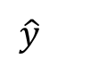
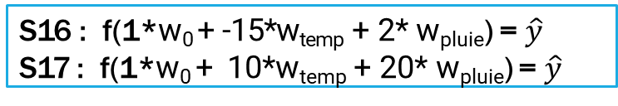
PRÉDICTION DU MODÈLE
CAROLINE BARRIÈRE, CSI4506, AUTOMNE 2023
1
w₀
Test | Température | Pluie/Neige
s16 | -15 | 2 | ??
s17 | +10 | 20 | ??
^{x}temp
^{w}temp
𝑠
𝑓(𝑠)
$$\hat{y}$$
^{w}pluie
^{x}pluie
Les prédictions ne seront jamais à 100%
Prédiction:
S16 : f(1*w₀ + -15*w_{temp} + 2* w_{pluie}) = $\hat{y}$
S17 : f(1*w₀ + 10*w_{temp} + 20* w_{pluie}) = $\hat{y}$

Slide 32
EN RÉSUMÉ
CAROLINE BARRIÈRE, CSI4506, AUTOMNE 2023
NN comme apprenants supervisés
Tâches possibles
Construction de modèles
Prédiction

Slide 33
CAROLINE BARRIÈRE, CSI4106, FALL 2023
Partie 3
Minimisation d’erreur

Slide 34
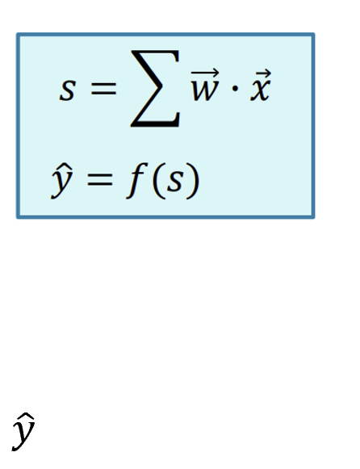
CAROLINE BARRIÈRE, CSI4506, AUTOMNE 2023
Exemple | Température | Pluie/neige | Km Vélo (y)
s1 | -22 | 10 | 2
s2 | -24 | 12 | 0
s3 | -15 | 20 | 3
s4 | -8 | 13 | 4
s5 | -5 | 40 | 3
s6 | 8 | 45 | 8
s7 | -2 | 5 | 10
s8 | 5 | 5 | 12
s9 | 12 | 2 | 12
s10 | 8 | 5 | 14
s11 | 12 | 20 | 20
s12 | 13 | 15 | 20
s13 | 15 | 10 | 25
s14 | 18 | 5 | 20
s15 | 19 | 20 | 40
1
w₀
^{x}temp
^{w}temp
𝑠
𝑓(𝑠)
w
Comment apprendre ces poids?
pluie
^{x}pluie
Modèle:
^{(w}0^{, w}temp^{, w}pluie⁾

Slide 35
Modèle:
CAROLINE BARRIÈRE, CSI4506, AUTOMNE 2023
Exemple | Température | Pluie/neige | Km Vélo (y)
s1 | -22 | 10 | 2
s2 | -24 | 12 | 0
s3 | -15 | 20 | 3
s4 | -8 | 13 | 4
s5 | -5 | 40 | 3
s6 | 8 | 45 | 8
s7 | -2 | 5 | 10
s8 | 5 | 5 | 12
s9 | 12 | 2 | 12
s10 | 8 | 5 | 14
s11 | 12 | 20 | 20
s12 | 13 | 15 | 20
s13 | 15 | 10 | 25
s14 | 18 | 5 | 20
s15 | 19 | 20 | 40
^{(w}0^{, w}temp^{, w}pluie⁾
Ensemble d’entraînement pour apprendre le modèle.
S1 : f(1*w₀ + -22*w_{temp} + 10* w_{pluie}) = 2 S2 : f(1*w₀ + -24*w_{temp} + 12* w_{pluie}) = 0 S3 : f(1*w₀ + -15*w_{temp} + 20* w_{pluie}) = 3
…
…
S14 : f(1*w₀ + 18*w_{temp} + 5* w_{pluie}) = 20
S15: f(1*w₀ + 19*w_{temp} + 20* w_{pluie}) = 40
Idéalement, le modèle ferait en sorte que
toutes les équations soient vraies

Slide 36
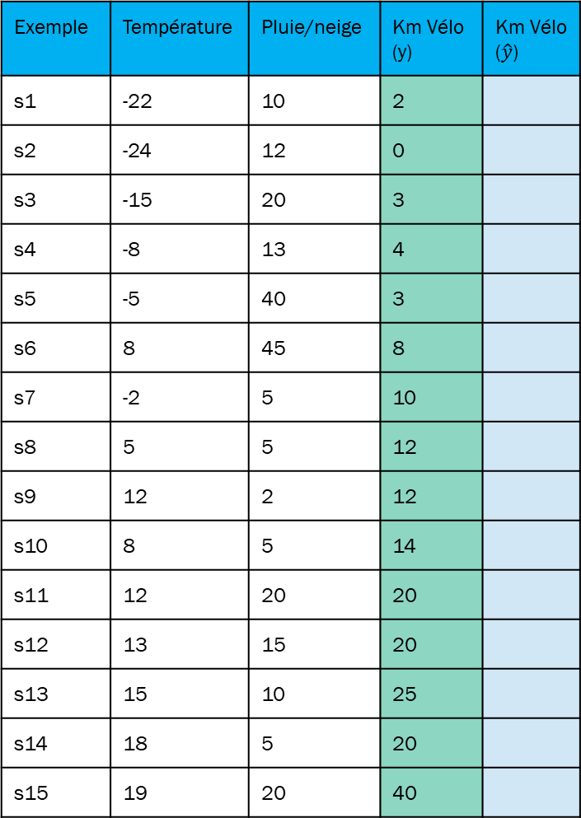
CAROLINE BARRIÈRE, CSI4506, AUTOMNE 2023
1
w₀
^{x}temp
^{w}temp
𝑠
𝑓(𝑠)
Approximation itérative
^{w}pluie
^{x}pluie
Modèle:
^{(w}0^{, w}temp^{, w}pluie⁾

Slide 37

Le modèle appris doit MINIMISER l'erreur
sur tout l'ensemble d'apprentissage (E). On va utiliser l’erreur pour modifier les poids initiaux.
CAROLINE BARRIÈRE, CSI4506, AUTOMNE 2023
1
w₀
𝑦
^{w}temp
Erreur
^{x}temp
𝑠
𝑓(𝑠)
^{w}pluie
^{x}pluie
Quelle erreur?
Modèle:
^{(w}0^{, w}temp^{, w}pluie⁾

Slide 38
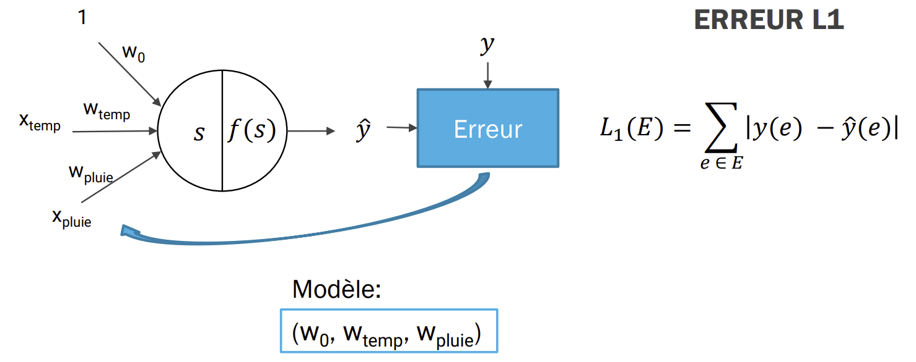
CAROLINE BARRIÈRE, CSI4506, AUTOMNE 2023
Erreur linéaire, c’est-à-dire qu’elles sont toutes évaluées de la même manière (différence entre value obtenue et valeur actuelle)

Slide 39
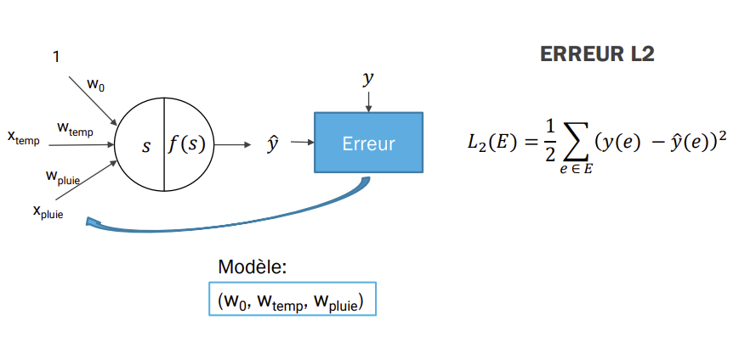

CAROLINE BARRIÈRE, CSI4506, AUTOMNE 2023
Prendre l’erreur au carré permet d’amplifier les erreurs. On punit beaucoup quand c’est plus loin.
39

Slide 40
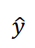
CAROLINE BARRIÈRE, CSI4506, AUTOMNE 2023
COMMENT MINIMISER L’ERREUR?
Nous utiliserons des techniques
d’optimisation – RECHERCHE (SEARCH)
Le but est de modifier les poids selon les erreurs à l’aide du greedy search dans le but de minimiser les erreurs
1
w₀
𝑦
x₁
w
1
Erreur
L1? L2?
𝑠
𝑓(𝑠)
w₂
x₂
w_{n}
x_{n}

Slide 41
CAROLINE BARRIÈRE, CSI4506, AUTOMNE 2023
Stratégie gloutonne : descente de gradient
Évaluons la contribution d'un poids sur l'erreur et ajustons ce poids (vers le haut ou vers le bas) pour réduire l'erreur.
1
w₀
𝑦
x₁
w₁
Erreur
𝑠
𝑓(𝑠)
w₂
x₂
w_{n}
x_{n}
𝑑𝐸
𝑑𝑤_{𝑖}

Slide 42
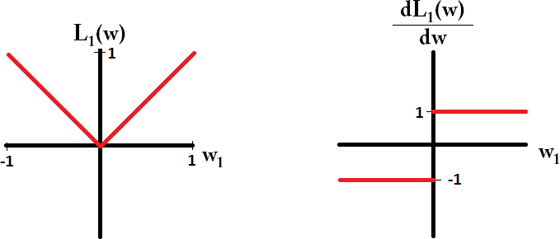
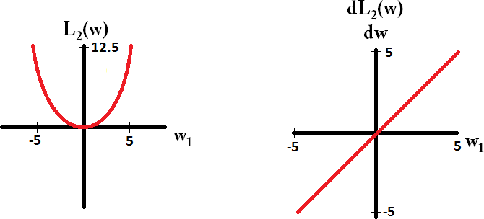
Chaque poids contribue à l’erreur
CAROLINE BARRIÈRE, CSI4506, AUTOMNE 2023
L1 VERSUS L2
La dérivée est utile car elle nous indique comment il faut modifier notre poids. Si le poids est trop élevé, la dérivée sera de 1.
Qu’est-ce que la dérivée nous dit sur le poids?
Image source
42

Slide 43
EN RÉSUMÉ
CAROLINE BARRIÈRE, CSI4506, AUTOMNE 2023
Apprentissage comme minimisation d’erreur
Types d’erreurs

Slide 44
Partie 4 Régression linéaire
CAROLINE BARRIÈRE, CSI4106, FALL 2023

Slide 45





CAROLINE BARRIÈRE, CSI4506, AUTOMNE 2023
Apprentissage
supervisé
Classification
Régression
Régression
linéaire
Apprenants
génératifs
Apprenants
discriminatifs
Naive Bayes
SVMs
Arbres de
décision
Régression logistique
Perceptron multi-couches

Slide 46
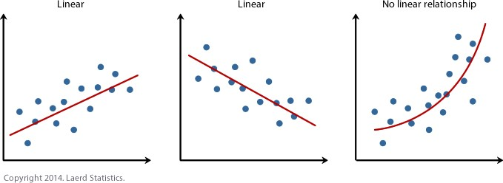
RÉGRESSION LINÉAIRE
CAROLINE BARRIÈRE, CSI4506, AUTOMNE 2023
Dans la régression linéaire, on veut prendre un ensemble d'entrainement et trouver la droite qui passe dans le plus grand nombre de points
Source

Slide 47
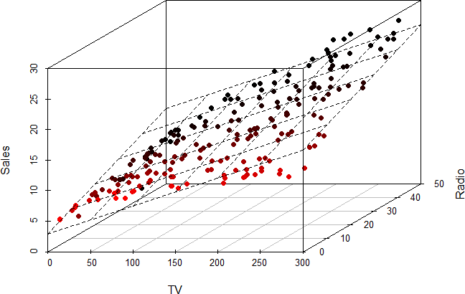
RÉGRESSION LINÉAIRE
CAROLINE BARRIÈRE, CSI4506, AUTOMNE 2023
2D (plan): estimer des ventes à partir d’heures de publicité à la radio et la télé
Source

Slide 48
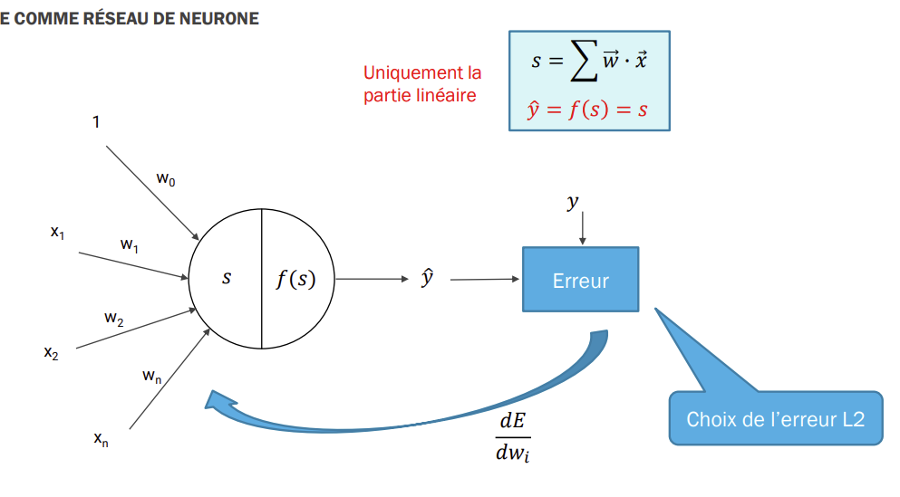
CAROLINE BARRIÈRE, CSI4506, AUTOMNE 2023
RÉGRESSION LINÉAIRE COMME RÉSEAU DE NEURONE

Slide 49
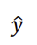
CAROLINE BARRIÈRE, CSI4506, AUTOMNE 2023
Processus itératif c’est-à-dire qu’on recommence le cycle de modification des poids selon l’erreur plusieurs (!!!) fois (descente de gradient)
1
𝑦
w₀
^{w}temp
Erreur L2
^{x}temp
𝑠
𝑓(𝑠)
^{w}pluie
^{x}pluie
𝑑𝐸
𝑑𝑤_{𝑖}
Modèle:
^{(w}0^{, w}temp^{, w}pluie⁾

Slide 50



DESCENTE DE GRADIENT
CAROLINE BARRIÈRE, CSI4506, AUTOMNE 2023
Initialiser les poids au hasard
Répéter:
Pour chaque exemple de l’ensemble d’entraînement:
On a un – car tantôt on a vu que si la dérivée est égale à 1, on doit DIMINUER le poids
Plus le alpha est petit, moins le poids va changer rapidement donc plus l’apprentissage est « sécure »
Prédire (forward pass)
Pour chaque poids _{𝑤𝑖}
Calculer la dérivée de l’erreur
𝑑𝐸
𝑑𝑤_{𝑖}
b. Mettre à jour les poids
_{𝑤}(𝑡) _{= 𝑤}(𝑡−1) _{− α} 𝑑𝐸
Jusqu’à ce que “terminé”
𝑖 𝑖
𝑑𝑤_{𝑖}

Slide 51

DESCENTE DE GRADIENT
CAROLINE BARRIÈRE, CSI4506, AUTOMNE 2023
L’avantage du L2 par rapport à L1 est que lorsqu’on est loin, on va pénaliser plus donc on va converger plus rapidement
𝑑𝐸
𝑑𝑤_{𝑖}
Ici, J(w) est L2(w)

Slide 52







CAROLINE BARRIÈRE, CSI4506, AUTOMNE 2023
Dérivée en chaînage
Calcul de la
dérivée de l’erreur
Définition de L2

Slide 53



DESCENTE DE GRADIENT
CAROLINE BARRIÈRE, CSI4506, AUTOMNE 2023
Initialiser les poids au hasard
Répéter:
Pour chaque exemple de l’ensemble d’entraînement:
Prédire (forward pass)
Pour chaque poids 𝑤_{𝑖}
a. Calculer la dérivée de l’erreur
b. Mettre à jour les poids
Jusqu’à ce que “terminé”

Slide 54
DESCENTE DE GRADIENT
CAROLINE BARRIÈRE, CSI4506, AUTOMNE 2023
Initialiser les poids au hasard
Répéter:
Pour chaque exemple de l’ensemble d’entraînement:
a. Prédire (forward pass)
Nombre fixe d’itérations (limite de temps)
Erreur < seuil d'erreur
w_{i} (t+1) - w_{i}(t) < seuil de changement
b. Pour chaque poids 𝑤_{𝑖}
a. Calculer la dérivée de l’erreur
b. Mettre à jour les poids
Jusqu’à ce que “terminé”
Si on atteint un plateau et que les poids ne changent plus, ça signifie que la dérivée est de 0 (ou presque) et donc que nous sommes aux poids les plus adéquats

Slide 55



Initialiser les poids au hasard
CAROLINE BARRIÈRE, CSI4506, AUTOMNE 2023
Répéter:
Pour chaque exemple de l’ensemble d’entraînement:
Prédire (forward pass)
Calculer
Déplacer le calcul à l’extérieur de la boucle car il est répété pour tous les w_{i}
c. Pour chaque poids 𝑤_{𝑖}
a. Calculer la dérivée de l’erreur
b. Mettre à jour les poids
Jusqu’à ce que “terminé”

Slide 56

NORMALISATION
CAROLINE BARRIÈRE, CSI4506, AUTOMNE 2023
Avant de commencer l'apprentissage, on peut normaliser (entre -1 et 1) ou entre (0 et 1) chacun des attributs.

Slide 57


EXEMPLE DE RÉGRESSION
CAROLINE BARRIÈRE, CSI4506, AUTOMNE 2023
Souíce
57

Slide 58


CAROLINE BARRIÈRE, CSI4506, AUTOMNE 2023
Qu’est-ce que notre modèle nous donne? Il nous créé une équation car il a étudié les poids!

Slide 59
EN RÉSUMÉ
CAROLINE BARRIÈRE, CSI4506, AUTOMNE 2023
Algorithme de descente du gradient pour la régression linéaire

Slide 60
CAROLINE BARRIÈRE, CSI4106, FALL 2023
Partie 5
Régression logistique (Perceptron)

Slide 61
CAROLINE BARRIÈRE, CSI4506, AUTOMNE 2023
Apprentissage
supervisé
Classification
Régression
Régression
linéaire
Apprenants
génératifs
Apprenants
discriminatifs
Naive Bayes
SVMs
Arbres de
décision
Régression logistique
Perceptron multi-couches

Slide 62



CAROLINE BARRIÈRE, CSI4506, AUTOMNE 2023
Exempl es | Température | Pluie/neige | Km Vélo
s1 | -22 | 10 | 2
s2 | -24 | 12 | 0
s3 | -15 | 20 | 3
s4 | -8 | 13 | 4
s5 | -5 | 40 | 3
s6 | 8 | 45 | 8
s7 | -2 | 5 | 10
s8 | 5 | 5 | 12
s9 | 12 | 2 | 12
s10 | 8 | 5 | 14
s11 | 12 | 20 | 20
s12 | 13 | 15 | 20
s13 | 15 | 10 | 25
s14 | 18 | 5 | 20
s15 | 19 | 20 | 40
Ensemble d’entíaînement
EXEMPLE VÉLO/VOITURE
RÉGRESSION
15 exemples, s_{i} pouí i = 1..15
Vecteuís d’attíibuts (featuíe vectoís)
a 2 dimensions ľempéíatuíe Plue/Neige

Slide 63
CAROLINE BARRIÈRE, CSI4506, AUTOMNE 2023
Exempl es | Température | Pluie/neige | Vélo / Voiture
s1 | -22 | 10 | Drive
s2 | -24 | 12 | Drive
s3 | -15 | 20 | Drive
s4 | -8 | 13 | Drive
s5 | -5 | 40 | Drive
s6 | 8 | 45 | Drive
s7 | -2 | 5 | Bike
s8 | 5 | 5 | Bike
s9 | 12 | 2 | Bike
s10 | 8 | 5 | Bike
s11 | 12 | 20 | Bike
s12 | 13 | 15 | Bike
s13 | 15 | 10 | Bike
s14 | 18 | 5 | Bike
s15 | 19 | 20 | Bike
Ensemble d’entíaînement
EXEMPLE VÉLO/VOITURE CLASSIFICATION
15 exemples, s_{i} pouí i = 1..15
Vecteuís d’attíibuts (featuíe vectoís)
a 2 dimensions ľempéíatuíe Plue/Neige

Slide 64

RÉGRESSION LOGISTIQUE : PERCEPTRON
CAROLINE BARRIÈRE, CSI4506, AUTOMNE 2023

Slide 65

SIGMOID FUNCTION
CAROLINE BARRIÈRE, CSI4506, AUTOMNE 2023
Souíce
65

Slide 66

DESCENTE DE GRADIENT
CAROLINE BARRIÈRE, CSI4506, AUTOMNE 2023
Initialiser les poids au hasard
Quelle erreur?
Répéter:
Pour chaque exemple de l’ensemble d’entraînement:
a. Prédire 𝑦ො (forward pass)
b. Pour chaque poids 𝑤_{𝑖}
𝑑𝐸
𝑑𝑤_{𝑖}
a. Calculer la dérivée de l’erreur
b. Mettre à jour les poids
_{𝑤}(𝑡) _{= 𝑤}(𝑡−1)
𝑖 𝑖
𝑑𝐸
− α
𝑑𝑤
𝑖
Jusqu’à ce que “terminé”
Nombre fixe d’itérations
Erreur < seuil d'erreur
w_{i} (t+1) - w_{i}(t) < seuil de changement

Slide 67

ENTROPIE CROISÉE (LOG-LOSS)
CAROLINE BARRIÈRE, CSI4506, AUTOMNE 2023
Capte bien l'écart entre prédiction et valeur attendue pour une classification binaire

Slide 68


INTERPRÉTATION DE L’ENTROPIE CROISÉE
CAROLINE BARRIÈRE, CSI4506, AUTOMNE 2023
Valeuí attendue Y(e) est de 1
ln(0.01) = -4.60
ln(0.20) = -1.61
ln(0.50) = -0.69
ln(0.80) = -0.22
ln(0.99) = -0.01
Valeuí píédite paí le modèle

Slide 69


Initialiser les poids au hasard
CAROLINE BARRIÈRE, CSI4506, AUTOMNE 2023
Répéter:
Pour chaque exemple de l’ensemble d’entraînement:
Ici l’erreur sera le
LogLoss
a. Prédire (forward pass)
b. Pour chaque poids 𝑤_{𝑖}
a. Calculer la dérivée de l’erreur
𝑑𝐸
𝑑𝑤_{𝑖}
b. Mettre à jour les poids
_{𝑤}(𝑡) _{= 𝑤}(𝑡−1)
𝑖 𝑖
𝑑𝐸
Jusqu’à ce que “terminé”

Slide 70



CAROLINE BARRIÈRE, CSI4506, AUTOMNE 2023
Initialiser les poids au hasard
Tentez de faire la dérivée… et étrangement nous arrivons au même résultat que pour L2.
Répéter:
Pour chaque exemple de l’ensemble d’entraînement:
Prédire (forward pass)
Pour chaque poids 𝑤_{𝑖}
a. Calculer la dérivée de l’erreur
𝑖
b. Mettre à jour les poids
Jusqu’à ce que “terminé”

Slide 71

EXEMPLE DE RÉGRESSION LOGISTIQUE
CAROLINE BARRIÈRE, CSI4506, AUTOMNE 2023
Est-ce qu’un modèle peut être appris pour prédire si une personne aimera ses vacances en fonction de certains attributs

Slide 72

CAROLINE BARRIÈRE, CSI4506, AUTOMNE 2023
Dans un Perceptron, le modèle appris est une équation

Slide 73

Est-ce que le système fait de bonne prédictions?
CAROLINE BARRIÈRE, CSI4506, AUTOMNE 2023
Le but de l’apprentissage était la minimisation du LL, alors nous pourrions évaluer le LL sur l’ensemble d’apprentissage, mais…

Slide 74
CAROLINE BARRIÈRE, CSI4506, AUTOMNE 2023
ÉVALUATION TYPIQUE DE CLASSIFICATION
Píécision = Tp / (Tp + Fp)
= 3 / (3 + 1) = 0.75
Rappel = Tp / (Tp + Fn)
= 3 / (3 + 3) = 0.5
Test | Gold Standard | Prediction
1 | Like | Not like
2 | Not like | Not like
3 | Not like | Not like
4 | Like | Not like
5 | Like | Like
6 | Not like | Not like
7 | Like | Like
8 | Not like | Not like
9 | Like | Not like
10 | Like | Like
11 | Not like | Like
 |  | Predicted
 |  | Like | Not Like
Gold Stan dard | Like | Tp = 3 | Fn = 3 | 6
 | Not like | Fp = 1 | Tn = 4 | 5
 |  | 4 | 7 | 11

Slide 75
EN RÉSUMÉ
CAROLINE BARRIÈRE, CSI4506, AUTOMNE 2023
Introduction à l’erreur d’entropie croisée
Descente de gradient pour la régression logistique
Évaluation comme classificateur

Slide 76
Partie 6 Perceptron multinomial
CAROLINE BARRIÈRE, CSI4106, FALL 2023

Slide 77

CAROLINE BARRIÈRE, CSI4506, AUTOMNE 2023
Exemple s | Température | Pluie/neige | Transport
s1 | -22 | 10 | Drive
s2 | -24 | 12 | Drive
s3 | -15 | 20 | Drive
s4 | -8 | 13 | Drive
s5 | -5 | 40 | Drive
s6 | 8 | 45 | Drive
s7 | -2 | 5 | Bus
s8 | 5 | 5 | Bus
s9 | 12 | 2 | Marche
s10 | 8 | 5 | Marche
s11 | 12 | 20 | Marche
s12 | 13 | 15 | Marche
s13 | 15 | 10 | Bike
s14 | 18 | 5 | Bike
s15 | 19 | 20 | Bike
EXEMPLE TRANSPORT CLASSIFICATION
Ne peut prédire 4 valeurs

Slide 78
CAROLINE BARRIÈRE, CSI4506, AUTOMNE 2023
Exempl es | Température | Pluie/neige | Vélo | Voiture | Bus | Marche
s1 | -22 | 10 |  | 1
s2 | -24 | 12 |  | 1
s3 | -15 | 20 |  | 1
s4 | -8 | 13 |  | 1
s5 | -5 | 40 |  | 1
s6 | 8 | 45 |  | 1
s7 | -2 | 5 |  |  | 1
s8 | 5 | 5 |  |  | 1
s9 | 12 | 2 |  |  |  | 1
s10 | 8 | 5 |  |  |  | 1
s11 | 12 | 20 |  |  |  | 1
s12 | 13 | 15 |  |  |  | 1
s13 | 15 | 10 | 1
s14 | 18 | 5 | 1
s15 | 19 | 20 | 1

Slide 79

PERCEPTRON MULTINOMIAL
CAROLINE BARRIÈRE, CSI4506, AUTOMNE 2023
o1
vélo
^{w}01
x0=1
w_{ij} -- poids du noeud i à j
o2
voiture
Attention, ceítains livíes inveíses les indices
x1
^{w}12
o3
bus
t_{j} est la valeur à prédire (ce que nous appelions y avant)
o_{j} est la píédiction du système (ce que nous appelions
avant)
x2
^{w}24
o4
marche
Couche d'entrée avec n
noeuds (n-1 attíibuts)
Couche de sortie avec m
noeuds (m classes)

Slide 80


CAROLINE BARRIÈRE, CSI4506, AUTOMNE 2023
PERCEPTRON MULTINOMIAL
Linéarité
Non-linéarité
Supposons m classes. Au lieu de la sigmoïde, maintenant la sortie sur le noeud k (classe k), parmi m noeuds, est donné par l'équation de softmax:

Slide 81

CAROLINE BARRIÈRE, CSI4506, AUTOMNE 2023
PERCEPTRON MULTINOMIAL
Fonction d’erreur
L’erreur est toujours l'entropie croisée, généralisée à plusieurs classes :
avec t_{j} (target) comme valeur à prédire (0,1) et o_{j} comme sortie (valeur prédite)

Slide 82

PERCEPTRON MULTINOMIAL
CAROLINE BARRIÈRE, CSI4506, AUTOMNE 2023
o1
vélo
^{w}01
x0=1
o2
voiture
x1
^{w}12
o3
bus
x2
^{w}24
o4
marche
Couche d'entrée avec n
noeuds (n-1 attributs)
Couche de sortie avec m
noeuds (m classes)

Slide 83

DESCENTE DE GRADIENT
CAROLINE BARRIÈRE, CSI4506, AUTOMNE 2023
Initialiser les poids au hasard
Répéter:
Pour chaque exemple de l’ensemble d’entraînement:
a. Prédire 𝑜𝑗 pour chaque des m classes
b. Pour chaque poids
^{𝑤}𝑖𝑗
𝑑𝐸
𝑑𝑤_{𝑖𝑗}
a. Calculer la dérivée de l’erreur
b. Mettre à jour les poids
Jusqu’à ce que “terminé”

Slide 84

CAROLINE BARRIÈRE, CSI4506, AUTOMNE 2023
DÉRIVÉE DE L’ERREUR
Nous pouvons toujouís utiliseí la descente de gíadient pouí adapteí lentement les poids, et donc, nous devons calculeí la déíivée de l'eííeuí en fonction de chaque poids.
𝑚
= − ෍ 𝑡_{𝑗} ∙ log(𝑜_{𝑗})
𝑗=1
𝐸 𝑡, 𝑜
Essayez de faiíe celui-ci (pas de temps en classe). Vous auíez besoin de la "íègle du quotient" pouí cette paítie de la déíivation.
𝜕𝐸(𝑡, 𝑜)
𝜕𝐸(𝑡, 𝑜)
𝜕𝑜_{𝑗}
𝜕𝑠_{𝑗}
=
∙ ∙
𝜕𝑤_{𝑖𝑗}
𝜕𝑜_{𝑗}
𝜕𝑠_{𝑗}
𝜕𝑤_{𝑖𝑗}

Slide 85
EN RÉSUMÉ
CAROLINE BARRIÈRE, CSI4506, AUTOMNE 2023
Expansion vers l’apprentissage multinomial

Slide 86
Partie 7 Affaire XOR
CAROLINE BARRIÈRE, CSI4106, FALL 2023

Slide 87

CLASSIFICATION
CAROLINE BARRIÈRE, CSI4506, AUTOMNE 2023

Slide 88




LIMITE DES SÉPARATEURS LINÉAIRES
CAROLINE BARRIÈRE, CSI4506, AUTOMNE 2023
Voir ici sur le XOR affair: https://en.wikipedia.org/wiki/Perceptrons_(book)#The_XOR_affair

Slide 89

CAROLINE BARRIÈRE, CSI4506, AUTOMNE 2023
LIMITE DES SÉPARATEURS LINÉAIRES
S1
S2
S3

Slide 90

L’IA a étudié quoi après la chute des années 70
(entre 70 et 90)
CAROLINE BARRIÈRE, CSI4506, AUTOMNE 2023
1980
1944 1969
2000 2010
Entre 2000- 2010… les SVMs!

Slide 91

SOLUTION: AJOUTE D’UN NIVEAU
CAROLINE BARRIÈRE, CSI4506, AUTOMNE 2023
Pour résoudre le XOR, il faut ajouter des niveaux aka de la non-linéarité. Ce qui a pris du temps est que même si on trouve l’erreur à la sortie (point vert), comment savoir d’où elle vient dans les niveaux antérieurs (points rouges). C’est de là qu’est sorti le « error back spreading » (qqch comme ca)
Supposons une function non-linéaire pour chaque noeud caché
Z1
MAIS… Comment
apprendre ces poids?
Z2
(x,y) | z1 | z2 | z3 | In
(0,0) | 0:0 | 0:0 | 0:0 | 0
(1,1) | 1:1 | 2:1 | 1:1 | 0
(0,1) | 0:0 | 1:1 | 1:1 | -1
(1,0) | 1:1 | 1:1 | 0:0 | -1
Z3
Source
91

Slide 92
EN RÉSUMÉ
CAROLINE BARRIÈRE, CSI4506, AUTOMNE 2023
L’affaire XOR
Le besoin d’aller vers les réseaux multi-couches

Slide 93
RÉSEAUX DE NEURONES
CAROLINE BARRIÈRE, CSI4506, AUTOMNE 2023
Partie 1 – Introduction
Partie 2 – Apprentissage supervisé
Partie 3 – Minimisation d’erreur
Partie 4 – Régression linéaire
Partie 5 – Régression logistique
Partie 6 – Classification multiclasses
Partie 7 – Affaire XOR

